Slide 1
История возникновения формулы сокращенного умножения
Работу выполнила: Сидоренко Ксения, ученица 7а класса МБОУ СШ № 1 г. Архангельска Архангельской области
Руководитель: Куприянович Марина Олеговна, учитель математики высшей квалификационной категории г. Архангельска Архангельской области, 2016 год

Slide 2
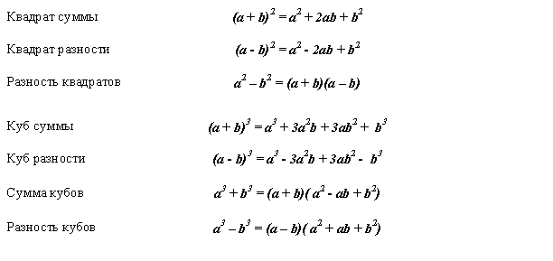
Формулы сокращённого умножения

Slide 3
Формулы сокращённого умножения
Очень часто приведение многочлена к стандартному виду можно осуществить путём применения формул сокращённого умножения. Все они доказываются непосредственным раскрытием скобок и приведением подобных слагаемых

Slide 4
История появления формул сокращённого умножения
Формулы сокращённого умножения многочленов — часто встречающиеся случаи умножения многочленов. Многие из них являются частным случаем Бинома Ньютона.
Изучаются в средней школе в курсе алгебры. Бино́м Нью́то́на — формула для разложения на отдельные слагаемые целой неотрицательной степени суммы двух переменных.

Slide 5
История появления формул сокращённого умножения
Долгое время считалось, что для натуральных показателей степени эту формулу, как и треугольник, позволяющий находить коэффициенты, изобрёл Блез Паскаль, описавший её в XVII веке. Однако историки науки обнаружили, что формула была известна ещё китайскому математику Яну Хуэю, жившему в XIII веке, а также исламским математикам ат-Туси (XIII век) и ал-Каши (XV век)

Slide 6
Библиография
http://www.grandars.ru/student/vysshaya-matematika/formuly-sokrashchennogo-umnozheniya.html
https://www.google.ru/search?q=формулы+сокращенного+умножения&newwindow=1&sa=X&biw=1440&bih
https://otvet.mail.ru/question/50773010
https://www.google.ru/search?q=живые+картинки+по+математике&newwindow=1&source

